Slide 1
.Net高级班VIP课程
GOF23种设计模式系列之结构型设计模式：
类与类之间的关系解读
适配器模式
代理模式
装饰器模式
结构型设计模式核心套路解读
20：00开始撸码~

Slide 2
什么是设计模式
大家熟知的GOF23种设计模式，源自《Design Patterns: Elements of Reusable Object-Oriented Software》一书，由 Erich Gamma、Richard Helm、Ralph Johnson 和 John Vlissides 合著，四人组Gang of Four简称GOF！总结了在面向对象语言开发过程中常见问题的解决方案！
设计模式是面向对象语言开发过程中，遇到的种种场景和问题，然后提出的思路和解决方案，最后沉淀下来，就成了设计模式。
设计模式其实就是解决问题的思路，是前辈总结出来的有效方式方法，就是套路！ 学习设计模式，就是为了站在前辈的肩膀上，能更快捷优雅的解决面向对象程序开发设计问题。

Slide 3
设计模式分类
1 创建型设计模式，关注对象的创建
2 结构型设计模式，关注类与类之间的关系
3 行为型设计模式，关注对象和行为的分离

Slide 4
结构型设计模式
Adapter Class/Object（适配器）
Bridge（桥接）
Composite（组合）
Decorator（装饰）
Facade（外观）
Flyweight（享元）
Proxy（代理）
7种结构型设计模式，关注类与类之间的关系，其实就是折腾组合与继承，为程序提供更好的灵活性和扩展性。

Slide 5
类与类之间的关系
孤立存在的类是没有意义的
面向对象思想决定了类与类是交互的
类与类之间的关系的分为纵向与横向：
纵向：层级关系，继承与实现(is-a-kind-of)
横向：平级关系，组合-聚合-关联-依赖

Slide 6
横向解析
依赖关系（Dependence）：假设A类的变化引起了B类的变化，则说名B类依赖于A类。---方法里面/参数，是一种很淡的关联
关联关系（Association）:两个类之间语义级别的一种强依赖关系。
----班级与学生 球员与球队
聚合关系（Aggregation）:表示的是整体和部分的关系，整体与部分是可以分开(has-a)。---车和发动机
组合关系 ：组合也是关联关系的一种特例，它体现的是一种contains-a的关系，这种关系比聚合更强，也称为强聚合。
---人与心脏
以上四种均属于语义差别，只有依赖有标志

Slide 7
结构型设计模式
从依赖关系上说：
纵向 继承==实现>组合>聚合>关联>依赖
结构型设计模式常规套路：
组合优于继承
横向优于纵向

Slide 8
适配器模式
适配器模式(AdapterPattern)：将一个接口转换成客户希望的另一个接口，使接口不兼容的那些类可以一起工作，其别名为包装器(Wrapper)。
分两种：
类型适配器
对象适配器

Slide 9
类型适配器
类型适配器

Slide 10
对象适配器
对象适配器

Slide 11
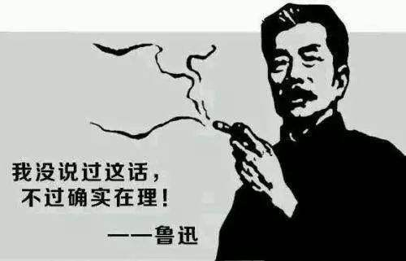
核心套路
适配器的核心套路？
鲁迅说的：包一层！ 没有什么技术问题是包一层不能解决的，如果有，就再包一层！
包 治百病

Slide 12
应用总结
能做什么？
属于补救模式，全新引入新的组件啥的用上的
不能做什么？
不能在项目一开始设计的时候就搞适配器，徒增难度！

Slide 13
代理模式
代理模式(Proxy)：代理模式给某一个对象提供一个代理对象，并由代理对象控制对原对象的引用。
通俗的来讲代理模式就是我们生活中常见的中介。
VPN 翻墙软件 黄牛 代售点

Slide 14
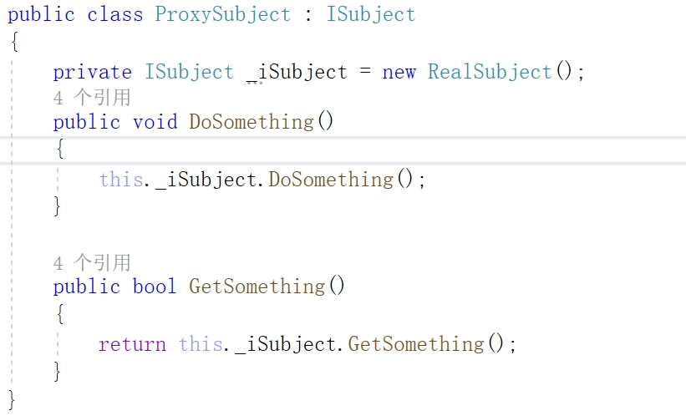
结构足够简单
这就是代理模式

Slide 15
扩展足够丰富
日志/异常/单例/缓存/安全/延迟/权限/事务/远程
几乎非业务性诉求，代理模式都可以搞定！

Slide 16
总结一下
核心套路：包一层！
应用场景：
局限于你的想象力！

Slide 17
同类设计模式的差异
同一类的设计模式，长得都很像，因为核心套路是一样的
但是每种模式是解决不同问题的
适配器 解决对象适配问题，是新增业务，不是去扩展公共逻辑
代理模式 解决对象调用的问题，可以扩展公共逻辑，坚决不增业务
学习设计模式，其实是为了核心套路，只不过在不同的需求面前，展现不同的特性，沉淀为了不同的设计模式

Slide 18
装饰器模式
装饰器(Decorator )模式：向一个现有的对象添加新的功能，同时又不改变其结构。也就是在程序运行时能动态的扩展功能！
组合+继承融合应用，结构型设计模式巅峰之作！

Slide 19
组合+继承
充分利用组合的灵活性
+继承的省事儿
包装出一个全新模式

Slide 20
总结一下
核心套路：还是包一层！
应用场景？
很典型的，需要增加功能，但是对象不变的情况

Slide 21
.Net高级班VIP课程
GOF23种设计模式系列之行为型设计模式：
观察者模式
行为型设计模式核心套路解读
模板方法模式
责任链模式
20：00开始撸码~

Slide 22
行为型设计模式
Interpreter（解释器）
Template Method（模板方法）
Chain of Responsibility（责任链）
Command（命令）
Iterator（迭代器）
Mediator（中介者）
Memento（备忘录）
Observer（观察者）
State（状态）
Strategy（策略）
Visitor（访问者）
11种行为型设计模式，是最大的一个家族了。
行为型设计模式关注的是对象和行为的分离，直白点说就是行为(方法)是放在这个类里面，还是那个类里面，关注的内容更细腻，因此套路也更多！

Slide 23
观察者模式
观察者模式(Observer)：定义对象间的一对多的依赖关系，当一个对象的状态发生改变时，所有依赖于它的对象都得到通知并被自动更新。
大名鼎鼎，妇孺皆知

Slide 24
Event事件驱动
event：优雅的观察者模式实现
贯穿.Net开发的事件驱动，为你解读！

Slide 25
核心套路
甩锅大法-保证稳定的最好办法，就是把不稳定的地方丢给别人实现。保证好自身的稳定，哪管他洪水滔天。
都TMD赖丘处机当年路过了牛家村！
这个锅行为型设计模式不背！
因为设计模式只是为了解决一类问题而存在的，
没有万能的，通常会在解决这个问题的时候带来别的问题，
设计者要做的，就是扬长避短。
只是负责甩锅，走一步看一步！

Slide 26
应用场景
如果某件事儿发生了，你希望能触发一系列动作，观察者模式
猫的故事
观察者能做到随意增加/减少动作，那么在程序设计时，是不是就可以把扩展点做成观察者？
如果在流程中，有扩展业务的需求，观察者模式
几乎框架中所有使用event的地方 都是这个用途，按钮

Slide 27
模板方法设计模式
模板方法设计模式(TemplateMethod)：定义一个操作算法中的框架，而将这些步骤延迟加载到子类中。
可能是最简单的设计模式了

Slide 28
三种方法对比
抽象方法
虚方法
普通方法
普通方法由编译时确定-看左边
抽象/虚方法由运行时确定-看右边

Slide 29
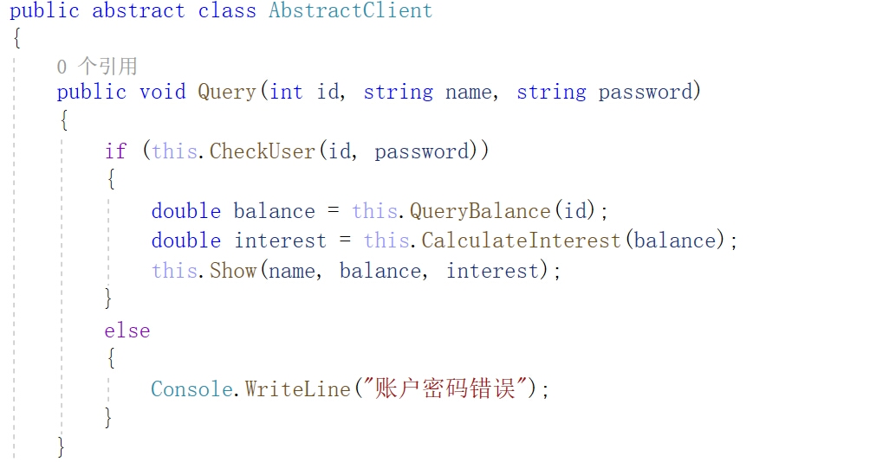
模板定义
模板其实就是抽象类！

Slide 30
三种方法使用比较
普通方法：子类都相同
抽象方法：子类都不同
虚方法：大部分相同

Slide 31
总结一下
核心套路：
其实也是甩锅大法。
使用场景：
无所不在的模板方法设计模式~

Slide 32
责任链模式
责任链模式(Chain of Responsibility Pattern)：
使多个对象都有处理请求的机会，从而避免了请求的发送者和接收者之间的耦合关系，将这些对象串成一条链，并沿着这条链一直传递该请求，直到有对象处理它为止。

Slide 33
行为封装转移
无止境的行为封装转移，无止境的甩锅大法！

Slide 34
整合设计模式
对象创建与组装，不是行为型设计模式的特长
所以，再来个设计模式就好！

Slide 35
应用场景
流程式处理
多规则处理

Slide 36
创建型设计模式
Singleton（单例）
Factory Method（工厂方法）
Abstract Factory（抽象工厂）
Builder（建造者）
Prototype（原型）
5种创建型设计模式，关注对象的创建，
其实就是如何new一个对象的问题，
这里也是有非常多的套路！

Slide 37
单例模式
单例模式(SingletonPattern)：单例,就是整个程序有且仅有一个实例。该类负责创建自己的对象,同时确保只有一个对象被创建。
最简单的设计模式，可能没有之一。

Slide 38
双判断锁
双判断+锁的经典写法，懒汉式实现

Slide 39
饿汉式---静态构造函数
饿汉式实现之基于静态构造函数

Slide 40
饿汉式---静态字段
饿汉式实现之基于静态字段

Slide 41
核心套路
创建型设计模式的核心套路，就是管理对象创建，
没有一定之规，按需取用就好

Slide 42
应用场景
线程池、数据库连接池、配置文件对象、IOC容器实例
等需要单例的
请不要画蛇添足，没有必须单例的，请勿单例！

Slide 43
三大工厂之简单工厂
真的是很简单的工厂！

Slide 44
简单工厂也可以升级
+配置文件，变可配置
+反射，变可扩展
+各种技术，可实现依赖注入，完成IOC控制反转！

Slide 45
工厂方法
细化的简单工厂

Slide 46
抽象工厂
加入抽象的工厂

Slide 47
如何学习设计模式？
1 具体的场景和问题
设计模式是为了解决具体场景和问题而诞生的，因此任何设计模式的学习，都离不开一个具体的场景和问题。
解决方案和思路
条条大路通罗马，一个问题的解决方案会有很多个，但是通过对比解读，才能找出最适合的解决方案。
解决问题，总结沉淀
搞定了问题，还要总结沉淀，见微知著，举一反三，将来遇到同样的问题才有章可依，而这里的章法，就是设计模式了。
推广应用，实践出真知
解决一个特定场景是没有意义的，更重要的是在开发实践中去应用去总结，将设计模式融入自己的开发设计，只有真的解决了问题，才能变成自己的！

Slide 48
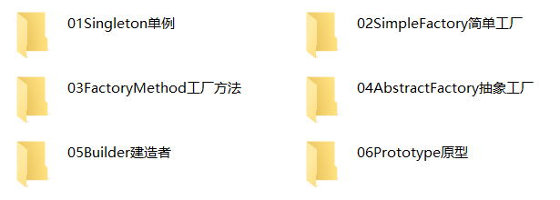
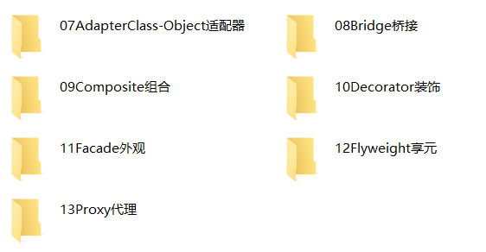
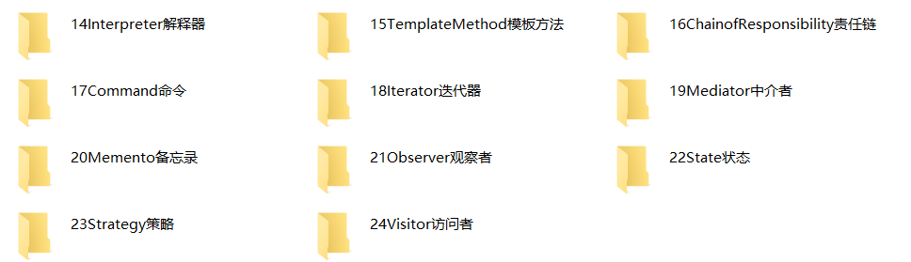
全套23种设计模式
全套设计模式视频代码
一共24种
加入了简单工厂设计模式
相关延伸
设计模式六大原则
UML类图
设计模式实战训练
助教QQ 3614917466

Slide 49
THANK YOU
THANK YOU
开发进阶，蜕变架构，升职加薪，只争朝夕！
Eleven

